Slide 1

19 novembre 2025
h. 15.00 - 18.00
Focus tematico Value Chain INNOVA CHM del Clust- ER Build di RE-R
Monumenti: la Pubblica Amministrazione e l’innovazione digitale tra documentazione, progetto e gestione.
La Ricerca della Qualità: innovazione di processo e di prodotto nella filiera delle costruzioni tra blockchain e intelligenza artificiale..

Slide 2

L’impegno di 2S.I. nel progetto AIM-eBIM
Innovazione, BIM e Intelligenza Artificiale per la digitalizzazione dell’ingegneria strutturale
Ing. Gennj Venturini – Responsabile marketing 2S.I. – venturini@2si.it

Slide 3
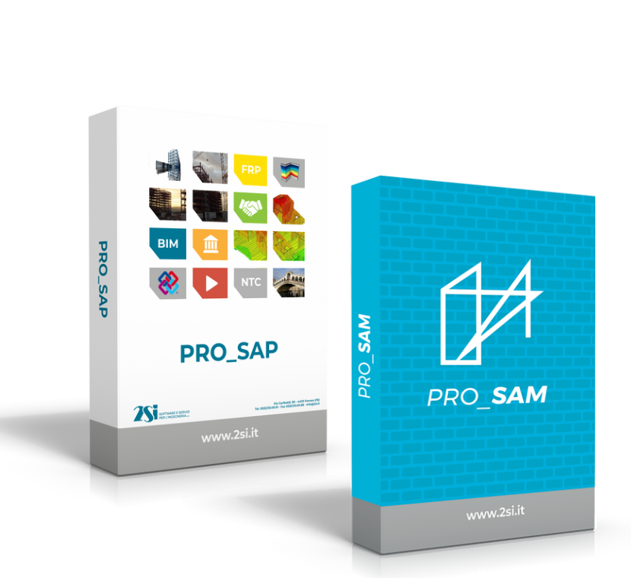
Chi è 2S.I.
2S.I. – Software e Servizi per l’Ingegneria S.r.l. sviluppa software di calcolo strutturale FEM come PRO_SAP e PRO_SAM.
L’azienda supporta professionisti e studi tecnici con soluzioni affidabili e interoperabili per la progettazione strutturale.
Nel progetto AIM-eBIM, 2S.I. contribuisce con competenze sul legame BIM–FEM e sull’ottimizzazione dei flussi di lavoro digitali.

Slide 4
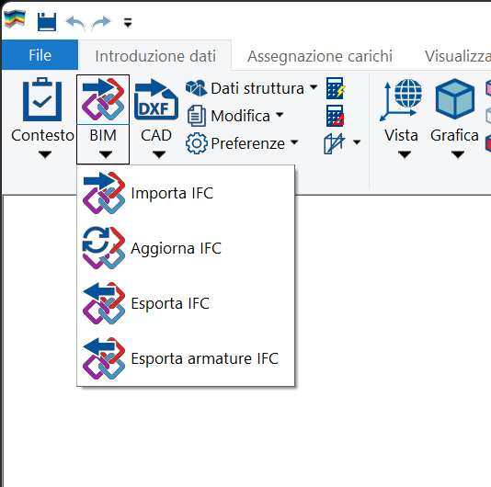
Ruolo di 2S.I. nel progetto AIM-eBIM
2S.I. partecipa come partner industriale portando l’esperienza nel calcolo strutturale FEM e nei processi di digitalizzazione.
L’obiettivo è integrare dati strutturali nei modelli digitali open standard per un flusso di lavoro efficiente e collaborativo.

Slide 5
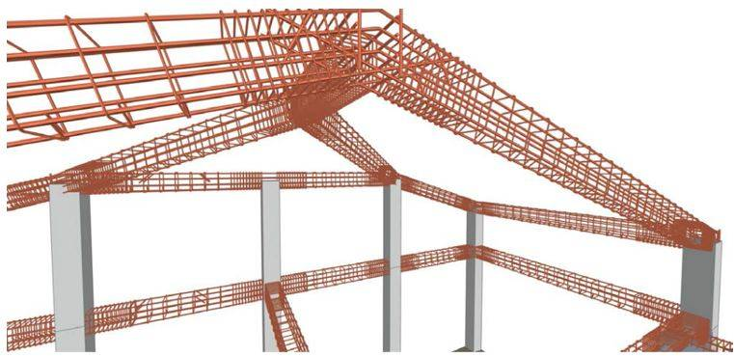
Dal BIM al FEM
L’integrazione BIM–FEM è il cuore dell’evoluzione digitale dell’ingegneria strutturale.
PRO_SAP consente l’importazione e l’esportazione di modelli IFC, garantendo la continuità tra modellazione architettonica e analisi strutturale.
Questo approccio riduce gli errori di trascrizione e accelera il processo di verifica e progettazione.

Slide 6
Implementazioni BIM nei software 2S.I.
Nei software PRO_SAP e PRO_SAM sono in corso sviluppi per migliorare:
La compatibilità con il formato IFC 4 e in particolare con il dominio strutturale (IfcStructuralAnalysisDomain)
La gestione automatica delle informazioni di materiali e componenti;
Tali innovazioni supportano il progetto AIM-eBIM nel definire un flusso digitale più efficiente.

Slide 7
Intelligenza Artificiale e la sinergia con Rocscience
Dal 2025 2S.I. fa parte del gruppo internazionale Rocscience, leader nel software geotecnico.
Rocscience sta sviluppando RSInsight, una piattaforma AI basata su LLM per fornire supporto tecnico avanzato agli ingegneri.
L’integrazione con i software 2S.I. amplia l’ambito di applicazione dell’intelligenza artificiale anche all’ingegneria strutturale.

Slide 8
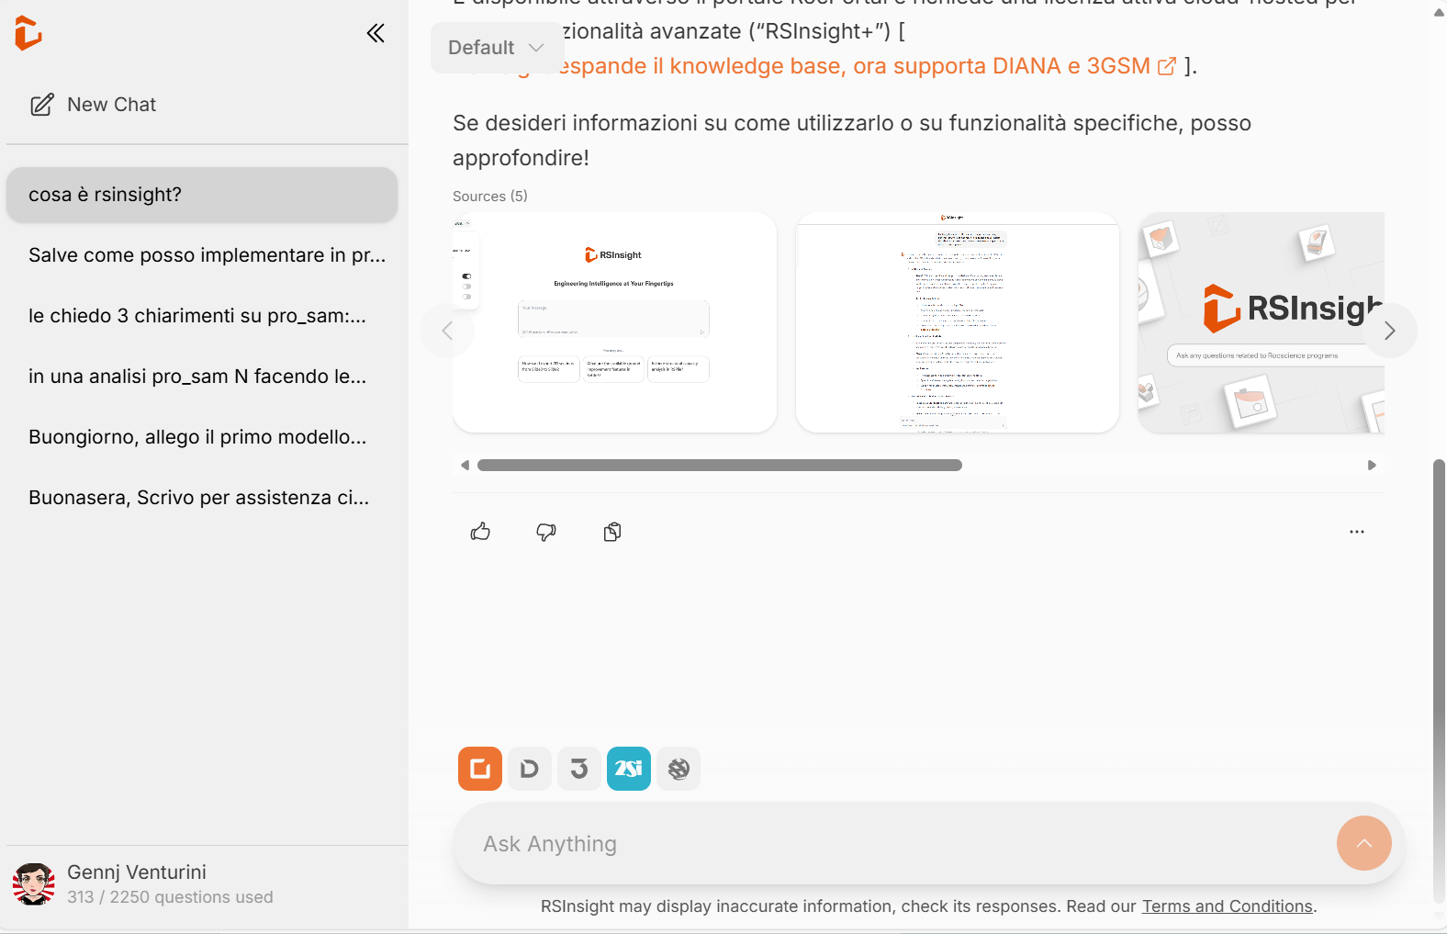
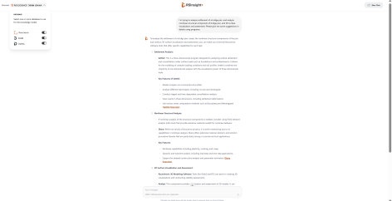

RSInsight in sintesi
RSInsight è una piattaforma AI che:
Fornisce risposte tecniche immediate e affidabili;
Integra conoscenze da software Rocscience, DIANA, 3GSM e 2S.I.;
Supporta immagini e video per un’assistenza interattiva;
È accessibile via RocPortal e disponibile anche in versione RSInsight+ cloud.
Un passo decisivo verso un supporto tecnico intelligente e unificato.

Slide 9
Prospettive future
2S.I. continuerà a sviluppare strumenti per l’interoperabilità e l’automazione del calcolo strutturale.
Le prossime sfide includono l’uso esteso di algoritmi di AI per la generazione automatica di modelli FEM da BIM e l’analisi predittiva delle prestazioni.
L’obiettivo è fornire agli ingegneri un ambiente di lavoro integrato, intelligente e aperto agli standard internazionali.

Slide 10
Grazie per l’attenzione!
Ing. Gennj Venturini

